Slide 1

CES-11
Algoritmos e
Estruturas de Dados
Carlos Alberto Alonso Sanches
Juliana de Melo Bezerra

Slide 2
CES-11
Árvores
  Operações sobre uma árvore
  Estruturas para armazenar árvores
    Contígua
    Contígua melhorada
    Encadeada direta
    Listas de filhos
    Encadeamento de pais e irmãos

Slide 3
CES-11
Árvores
  Operações sobre uma árvore
  Estruturas para armazenar árvores
    Contígua
    Contígua melhorada
    Encadeada direta
    Listas de filhos
    Encadeamento de pais e irmãos

Slide 4
Operações sobre uma árvore
node é o tipo correspondente a um vértice da árvore
node Pai (n,A)
Retorna o pai do nó n da árvore A
  Se n é raiz, Pai é NULL
node FilhoEsquerdo (n,A)
Retorna o filho esquerdo do nó n da árvore A
  Se n é folha, FilhoEsquerdo é NULL
node IrmaoDireito (n,A)
Retorna o irmão direito do nó n da árvore A
  Se n é caçula, IrmaoDireito é NULL
logic Cacula (n,A)
Verifica se o nó n é caçula na árvore A

Slide 5
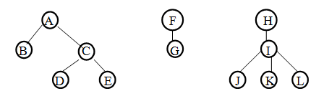
Operações sobre uma árvore
char Elemento (n,A)
Retorna as informações do nó n da árvore A
  Neste exemplo, os nós armazenam um caractere, mas poderiam ter qualquer outra informação
arvore Criacao (x,ListaArvores)
Coloca a informação x em um novo nó n e cria uma árvore com raiz n e sub-árvores de ListaArvores (uma lista de árvores)
n
X

Slide 6
Operações sobre uma árvore
node Raiz (A)
Retorna o nó raiz da árvore A
void Esvaziar (A)
Torna vazia a árvore A
logic Vazia (A)
Verifica se a árvore A é vazia
As estruturas de dados utilizadas no armazenamento da árvore terão um claro impacto na eficiência das suas operações.

Slide 7
Operações sobre uma árvore
Há ainda várias outras operações que poderiam ser definidas:
  Alterar o conteúdo de um nó
  Tornar um novo nó caçula de outro nó
  Fazer com que uma árvore se torne sub-árvore de um nó de outra árvore
  Eliminar uma sub-árvore de um nó
  Eliminar um nó de uma árvore (mais complicado se não for folha)
  Inserir um nó numa determinada posição de uma árvore
  etc.

Slide 8
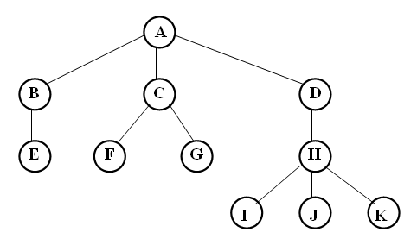
Operações sobre uma árvore
Exemplo 1: ordenação pré-ordem
void PreOrdem (node n, arvore A) {
node c;
Escrever (Elemento (n, A));
c = FilhoEsquerdo (n, A);
while (c != NULL) {
PreOrdem (c, A);
c = IrmaoDireito (c, A);
}
}
PreOrdem (Raiz(A), A)

Slide 9
Operações sobre uma árvore
Exemplo 2: cálculo da altura de uma árvore A
Definição recursiva da altura de um nó n:
  Se n é NULL, Altura (n) = -1;
  Senão, se n é folha, Altura (n) = 0;
  Senão, Altura (n) = 1 + max (alturas dos filhos de n)
Altura (Raiz(A), A)

Slide 10
Operações sobre uma árvore
Exemplo 2: cálculo da altura de uma árvore A
int Altura (node n, arvore A) {
int maxalt, aux; node f;
if (n == NULL) return -1;
f = FilhoEsquerdo (n, A);
if (f == NULL) return 0;
for (maxalt = 0, aux = 0; f != NULL; f = IrmaoDireito (f, A)){
aux = Altura (f, A);
if (aux > maxalt) maxalt = aux;
}
return maxalt + 1;
}
Importante: na definição genérica de árvore, todo filho único é considerado filho esquerdo

Slide 11
CES-11
Árvores
  Operações sobre uma árvore
  Estruturas para armazenar árvores
    Contígua
    Contígua melhorada
    Encadeada direta
    Listas de filhos
    Encadeamento de pais e irmãos

Slide 12
Contígua
Os nós são armazenados em um vetor numa ordem convencionada (pré-ordem, por exemplo)
Neste caso, node é um índice no vetor de células
Propositalmente vazio, a
fim de começar com nó 1
Elementos
celula
#
A
B
E
C
F
G
D
H
I
J
K
info
11
ncel
#
3
1
0
2
0
0
1
3
0
0
0
grau
0
1
2
3
4
5
6
7
8
9
10
11
node

Slide 13
Contígua
const int max = 100;
typedef int node;
struct celula {
char info;
int grau;};
struct arvore {
celula Elementos[101];
int ncel;};
Elementos
celula
#
A
B
E
C
F
G
D
H
I
J
K
info
11
ncel
#
3
1
0
2
0
0
1
3
0
0
0
grau
0
1
2
3
4
5
6
7
8
9
10
11
node

Slide 14
Contígua
node Raiz (arvore A) {
if (A.ncel == 0) return NULL;
return 1;
}
logic Vazia (arvore A) {
if (A.ncel == 0) return TRUE;
else return FALSE;
}
void Esvaziar (arvore *A) {A->ncel = 0;}
Elementos
#
A
B
E
C
F
G
D
H
I
J
K
info
11
ncel
#
3
1
0
2
0
0
1
3
0
0
0
grau
0
1
2
3
4
5
6
7
8
9
10
11
node

Slide 15
Contígua
char Elemento (node n, arvore A) {
if (n <= 0 || n > A.ncel) //ERRO
else return A.Elementos[n].info;
}
node FilhoEsquerdo (node n, arvore A) {
if (n <= 0 || n > A.ncel) //ERRO
else if (A.Elementos[n].grau == 0) return NULL;
else return n + 1;
}
Elementos
#
A
B
E
C
F
G
D
H
I
J
K
info
11
ncel
#
3
1
0
2
0
0
1
3
0
0
0
grau
0
1
2
3
4
5
6
7
8
9
10
11
node

Slide 16
Contígua
  Como encontrar o pai de um nó?
  Exemplo: pai do nó 7 é o nó 1
  O pai de n é um nó que está à sua esquerda
  Entre n e seu pai, estão todos os irmãos de n mais à esquerda com seus respectivos descendentes
  O algoritmo não é imediato...
Elementos
#
A
B
E
C
F
G
D
H
I
J
K
info
11
ncel
#
3
1
0
2
0
0
1
3
0
0
0
grau
0
1
2
3
4
5
6
7
8
9
10
11
node

Slide 17
Contígua
  Como encontrar o irmão direito de um nó?
  Exemplo: o irmão direito do nó 4 é o nó 7
  Se n não for caçula, seu irmão direito é um nó que está à sua direita
  Entre n e seu irmão direito estão todos os seus descendentes próprios
  O algoritmo também não é imediato...
Elementos
#
A
B
E
C
F
G
D
H
I
J
K
info
11
ncel
#
3
1
0
2
0
0
1
3
0
0
0
grau
0
1
2
3
4
5
6
7
8
9
10
11
node

Slide 18
Contígua
Pontos fortes
  Gasta relativamente pouca memória
  Serve para armazenamento permanente
Ponto fraco
  Possui operações ineficientes
Elementos
#
A
B
E
C
F
G
D
H
I
J
K
info
11
ncel
#
3
1
0
2
0
0
1
3
0
0
0
grau
0
1
2
3
4
5
6
7
8
9
10
11
node

Slide 19
CES-11
Árvores
  Operações sobre uma árvore
  Estruturas para armazenar árvores
    Contígua
    Contígua melhorada
    Encadeada direta
    Listas de filhos
    Encadeamento de pais e irmãos

Slide 20
Contígua melhorada
A estrutura contígua pode ser melhorada, incluindo-se nas células informações de caráter operacional
  Concretamente: acesso ao pai de cada nó
Elementos
celula
#
A
B
E
C
F
G
D
H
I
J
K
info
11
ncel
#
3
1
0
2
0
0
1
3
0
0
0
grau
#
0
1
2
1
4
4
1
7
8
8
8
pai
0
1
2
3
4
5
6
7
8
9
10
11
node

Slide 21
Contígua melhorada
const int max = 100;
typedef int node;
struct celula {char info; int grau, pai;};
struct arvore {celula Elementos[101]; int ncel;};
Elementos
celula
#
A
B
E
C
F
G
D
H
I
J
K
info
11
ncel
#
3
1
0
2
0
0
1
3
0
0
0
grau
#
0
1
2
1
4
4
1
7
8
8
8
pai
0
1
2
3
4
5
6
7
8
9
10
11
node

Slide 22
Contígua melhorada
Quem é o pai de um nó?
  Exemplo: pai do nó 7 é o nó 1
  Agora é elementar: a informação já consta na célula
Quem é o irmão direito de um nó?
  Exemplo: irmão direito do nó 4 é o nó 7
  Basta encontrar o primeiro nó à sua direita que tenha o mesmo pai
Elementos
celula
#
A
B
E
C
F
G
D
H
I
J
K
info
11
ncel
#
3
1
0
2
0
0
1
3
0
0
0
grau
#
0
1
2
1
4
4
1
7
8
8
8
pai
0
1
2
3
4
5
6
7
8
9
10
11
node

Slide 23
CES-11
Árvores
  Operações sobre uma árvore
  Estruturas para armazenar árvores
    Contígua
    Contígua melhorada
    Encadeada direta
    Listas de filhos
    Encadeamento de pais e irmãos

Slide 24
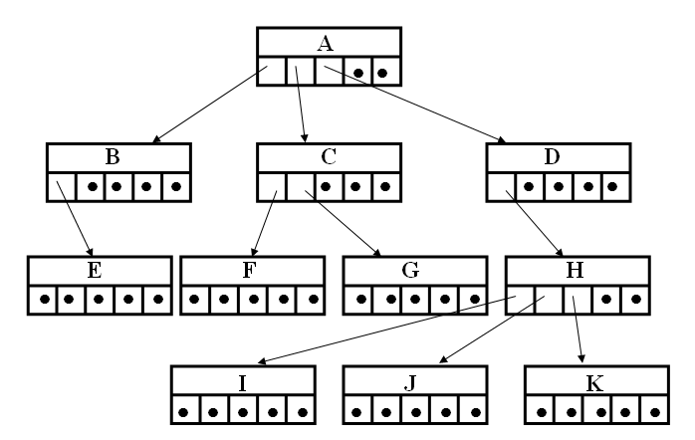
Encadeada direta
Declarações:
  Nó: ponteiro para célula
  Árvore: ponteiro para a célula da raiz
T

Slide 25
Encadeada direta
Pontos fracos:
  Usa muitos ponteiros desnecessários (por exemplo, nas folhas)
  Limita o número de filhos
T
const int MaxFil = 5;
struct celula {
char info;
celula* filhos[MaxFil];
};
typedef celula *node;
typedef celula *arvore;
arvore T;

Slide 26
CES-11
Árvores
  Operações sobre uma árvore
  Estruturas para armazenar árvores
    Contígua
    Contígua melhorada
    Encadeada direta
    Listas de filhos
    Encadeamento de pais e irmãos

Slide 27
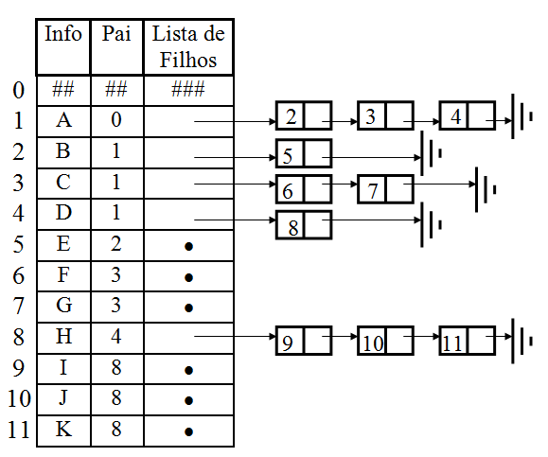
Lista de filhos
Nó: índice em um vetor de células
  Os nós podem ficar em qualquer posição no vetor, sem seguir nenhuma ordenação
  A raiz não precisa ficar necessariamente no nó 1
Filhos: ordenados da esquerda para a direita numa lista
  Estrutura das listas: contígua, encadeada, etc.
node
celula

Slide 28
Lista de filhos
typedef int node;
struct celfilho {
node filho;
celfilho *prox;
};
typedef celfilho *lista;
typedef celfilho *posicao;
struct celula {
char info;
node pai;
lista listaFilhos;
};
struct arvore {
node raiz;
celula Elementos[51];
int ncel;
};
node
celula

Slide 29
Lista de filhos
node Raiz (arvore A) {
if (A.ncel == 0) return NULL;
return A.raiz;
}
node
void Esvaziar (arvore *A){
//Liberar todas as células de filhos
A->raiz = NULL;
A->ncel = 0;
}
celula
char Elemento (node n, arvore A) {
return A.Elementos[n].info;
}

Slide 30
Lista de filhos
node Pai (node n, arvore A) {
return A.Elementos[n].pai;
}
node
node FilhoEsquerdo (node n, arvore A) {
if (A.Elementos[n].listaFilhos==NULL)
return NULL;
else return
A.Elementos[n].listaFilhos->filho;
}
celula

Slide 31
Lista de filhos
node IrmaoDireito (node n, arvore A) {
node pai; posicao idir, p;
if (n == A.raiz) return NULL;
pai = A.Elementos[n].pai;
p = A.Elementos[pai].listaFilhos;
while (p->filho != n)
p = p->prox;
idir = p->prox;
if (idir == NULL) return NULL;
else return idir->filho;
}
node
celula

Slide 32
CES-11
Árvores
  Operações sobre uma árvore
  Estruturas para armazenar árvores
    Contígua
    Contígua melhorada
    Encadeada direta
    Listas de filhos
    Encadeamento de pais e irmãos

Slide 33
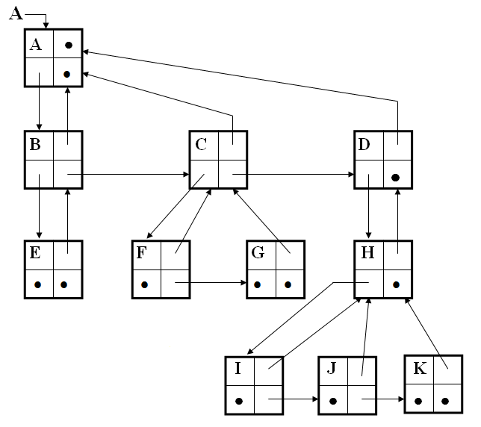
Encadeamento de pais e irmãos
celula
info
pai
fesq
idir
struct celula {
char info;
celula *pai, *fesq, *idir;
};
typedef celula *node;
typedef celula *arvore;
arvore A1, A2, A3;

Slide 34
Encadeamento de pais e irmãos
celula
info
pai
fesq
idir
node FilhoEsquerdo (node n,arvore A){
return n->fesq;}
node IrmaoDireito (node n,arvore A){
return n->idir;}
char Elemento (node n,arvore A){
return n->info;}
node Pai(node n,arvore A){
return n->pai;}
node Raiz (arvore A){
return A;}

Slide 35
Encadeamento de pais e irmãos
celula
info
pai
fesq
idir
void Esvaziar (node *n) {
if (*n == NULL) return;
Esvaziar ((*n)->fesq);
Esvaziar ((*n)->idir);
free (*n);
*n = NULL;
}

Slide 36
Encadeamento de pais e irmãos
Leitura iterativa de uma árvore
A arvore tem raiz? (s/n): s
Digite a informacao da raiz: A
Quantos filhos tem A? 3
1o filho de A: B
2o filho de A: C
3o filho de A: D
Quantos filhos tem B? 1
1o filho de B: E
Quantos filhos tem C? 2
1o filho de C: F
2o filho de C: G
Quantos filhos tem D? 1
1o filho de D: H
Quantos filhos tem E? 0
Quantos filhos tem F? 0
Quantos filhos tem G? 0
Quantos filhos tem H? 3
1o filho de H: I
2o filho de H: J
3o filho de H: K
Quantos filhos tem I? 0
Quantos filhos tem J? 0
Quantos filhos tem K? 0

Slide 37
Encadeamento de pais e irmãos
Leitura iterativa de uma árvore
  Ideia semelhante ao percurso em largura: usa-se uma fila ff para guardar os nós já introduzidos na estrutura, mas cujos filhos ainda não foram processados
  Começa-se pela raiz, alocando-a e colocando-a em ff
ff
T
A
●
●
●

Slide 38
Encadeamento de pais e irmãos
Leitura iterativa de uma árvore
  Enquanto a fila ff não ficar vazia:
    Eliminar o primeiro elemento de ff, guardando-o em x
    Perguntar número de filhos deste nó, guardando-o em nf
    Alocar cada filho na árvore e colocá-lo também na fila ff
ff
T
A
●
nf
3
x
●
●
B
C
D
●
●
●
●

Slide 39
Encadeamento de pais e irmãos
Leitura iterativa de uma árvore
  O loop na fila ff continua até que fique vazia: assim, todos os nós da árvore serão armazenados.
    Código em C fica como exercício.
Uma forma mais elegante de armazenar uma árvore é receber como entrada a sua forma parentética
  Ex: (A (B (E)) (C (F) (G)) (D (H (I) (J) (K))) )
    Exercício: escrever código em C que leia a forma parentética e monte a árvore.

